Slide 1
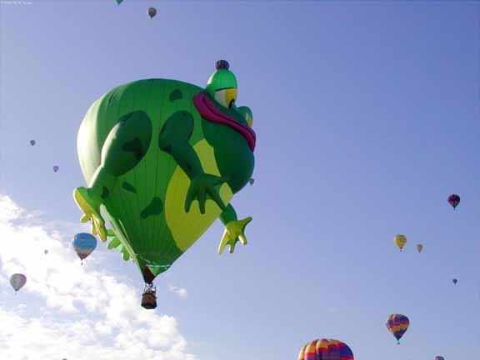
Дифференцированный подход в обучении
Преподаватель физики и информатики: Антипина Ксения Викторовна

Slide 2
Перед современной школой поставлена задача усиления развивающей и воспитывающей функций обучения, которые требуют постоянного совершенствования организационных форм учебного процесса. Сочетание индивидуальных и коллективных форм учебно-познавательной деятельности учащихся создает условия для активизации их самостоятельной деятельности и тем самым способствует всестороннему развитию и успешному обучению каждого учащегося.
Вопрос о дифференциации обучения встает на государственном уровне, при разработке программ. В последних сформированы дифференцированные требования к знаниям, умениям и навыкам учащегося по основному и вспомогательному материалу.

Slide 3
Уровневая дифференциация
Важнейшим видом дифференциации при обучении во всех классах становится уровневая дифференциация.
Особенности:
дифференциация требований к знаниям и умениям учащихся
Явное выделение уровня обязательной подготовки
Достаточная нижняя граница усвоения материала
Учащиеся имеют право самостоятельно выбирать уровень усвоения, который соответствует их потребностям, интересам и способностям

Slide 4
Необходимость организации индивидуальной и групповой форм деятельности учащихся на уроке следует из требований развивающего характера обучения и принципа индивидуального подхода к каждому учащемуся с целью максимального его развития.

Slide 5
Цели дифференцированной формы обучения
Для группы А и В:
расширение и углубление знаний, умений решать задачи повышенной трудности
развитие устойчивого интереса к предмету, углубление представлений о роли предмета в науке и технике
Развитие умения самостоятельно работать с учебной и научно-популярной литературой

Slide 6
Для группы С:
повторение и ликвидация пробелов, актуализация знаний для успешной работы при изучении новой темы
Формирование навыков учебного труда
Доведение учащихся до хорошего уровня усвоения знаний т способов деятельности

Slide 7
Для группы D:
Ликвидация пробелов в знаниях и умениях
Побуждение интереса к предмету путем использования игровых элементов, занимательных и логических задач, наряду с систематической организацией самостоятельной работы учащегося на уроке и дома
Доведение учащихся до минимального уровня усвоения знаний и способов деятельности

Slide 8
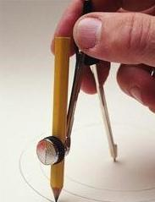
Сегодня каждый учитель использует дифференцированный подход в своей работе. Ведь именно такой подход способствует психологическому комфорту ученика в школе, формирует у него чувство уважения к себе и к окружающим людям, вырабатывает ответственность к принятию решений.
Умение учителя найти подход к каждому ученику иногда отражается не только на учебе, но и на судьбах отдельных учеников.

Slide 9
Спасибо за внимание!!!

